Slide 1
Ренесанс в українській культурі: самобутність чи європейські традиції?

Slide 2
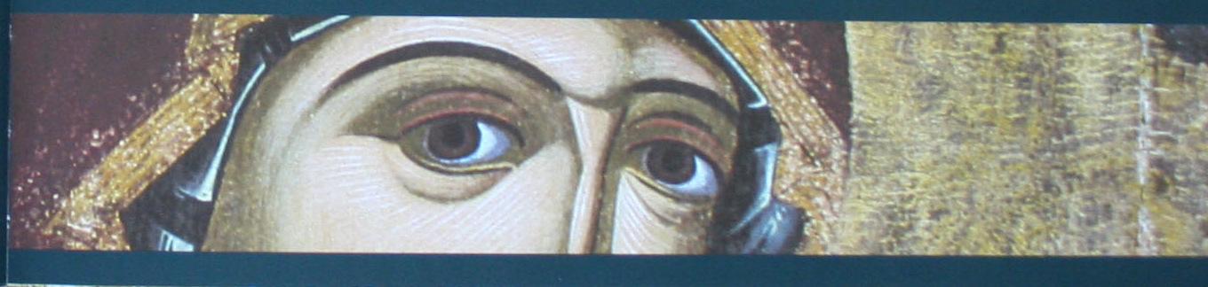
Ренесанс в українській культурі був своєрідним і як історичний етап хронологічно не збігався з італійським або західноєвропейським Відродженням. Ренесанс почав торувати свій шлях на українських землях вже на початку XVI ст. Однак лише в другій половині XVI ст. та в перші роки XVII ст. прояви Ренесансу стали досить помітними.

Slide 3
Розвиток української культури на початку XIV—першої половині XVII ст. відбувався у складних суспільно-політичних та історичних обставинах.
Процес формування культури українського народу в XIV—першій половині XVII ст. був одночасно відображенням складного процесу остаточного оформлення українського етносу.
Причини повільного культурного розвитку України :
Руйнівні наслідки ординської навали.
Загарбання земель литовськими та польськими феодалами.
Агресія Кримського ханства та Османської Порти.

Slide 4
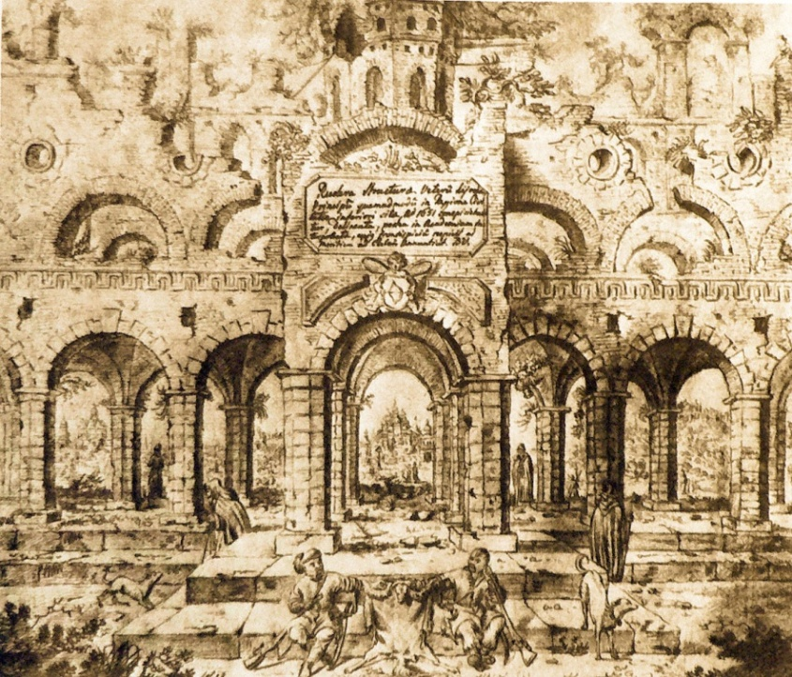
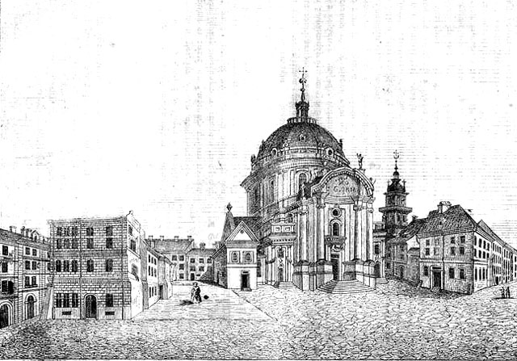
Головними осередками культури, як у попередні часи, залишалися князівські двори, монастирі та церкви. У них зосереджувалися освічені люди, велось літописання, переписували й перекладали книги. Визначними культурними центрами були: Київ, Чернігів, Галич, Холм, Львів, Володимир, та Луцьк.

Slide 5
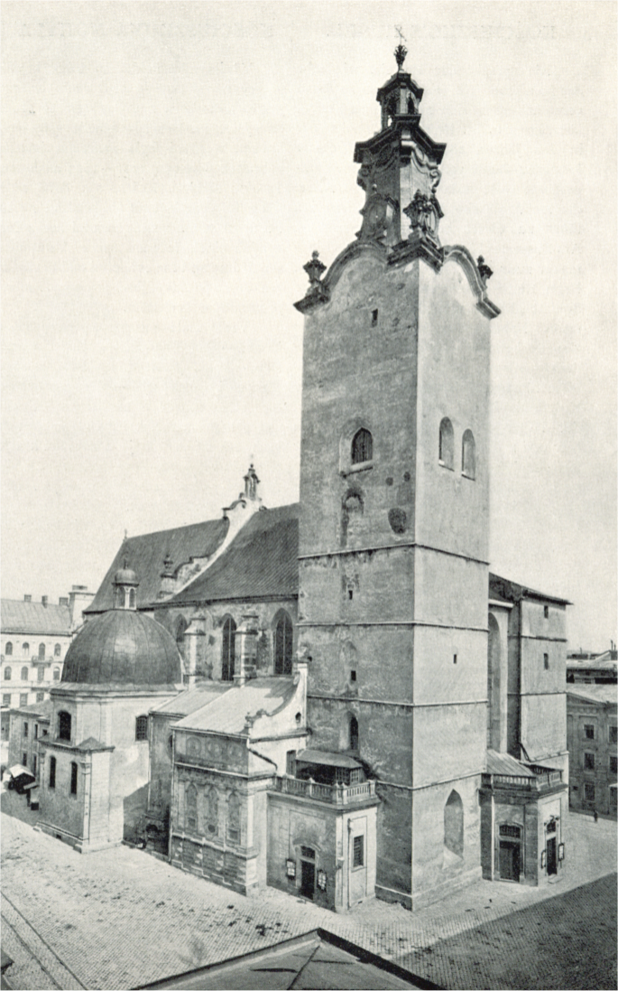
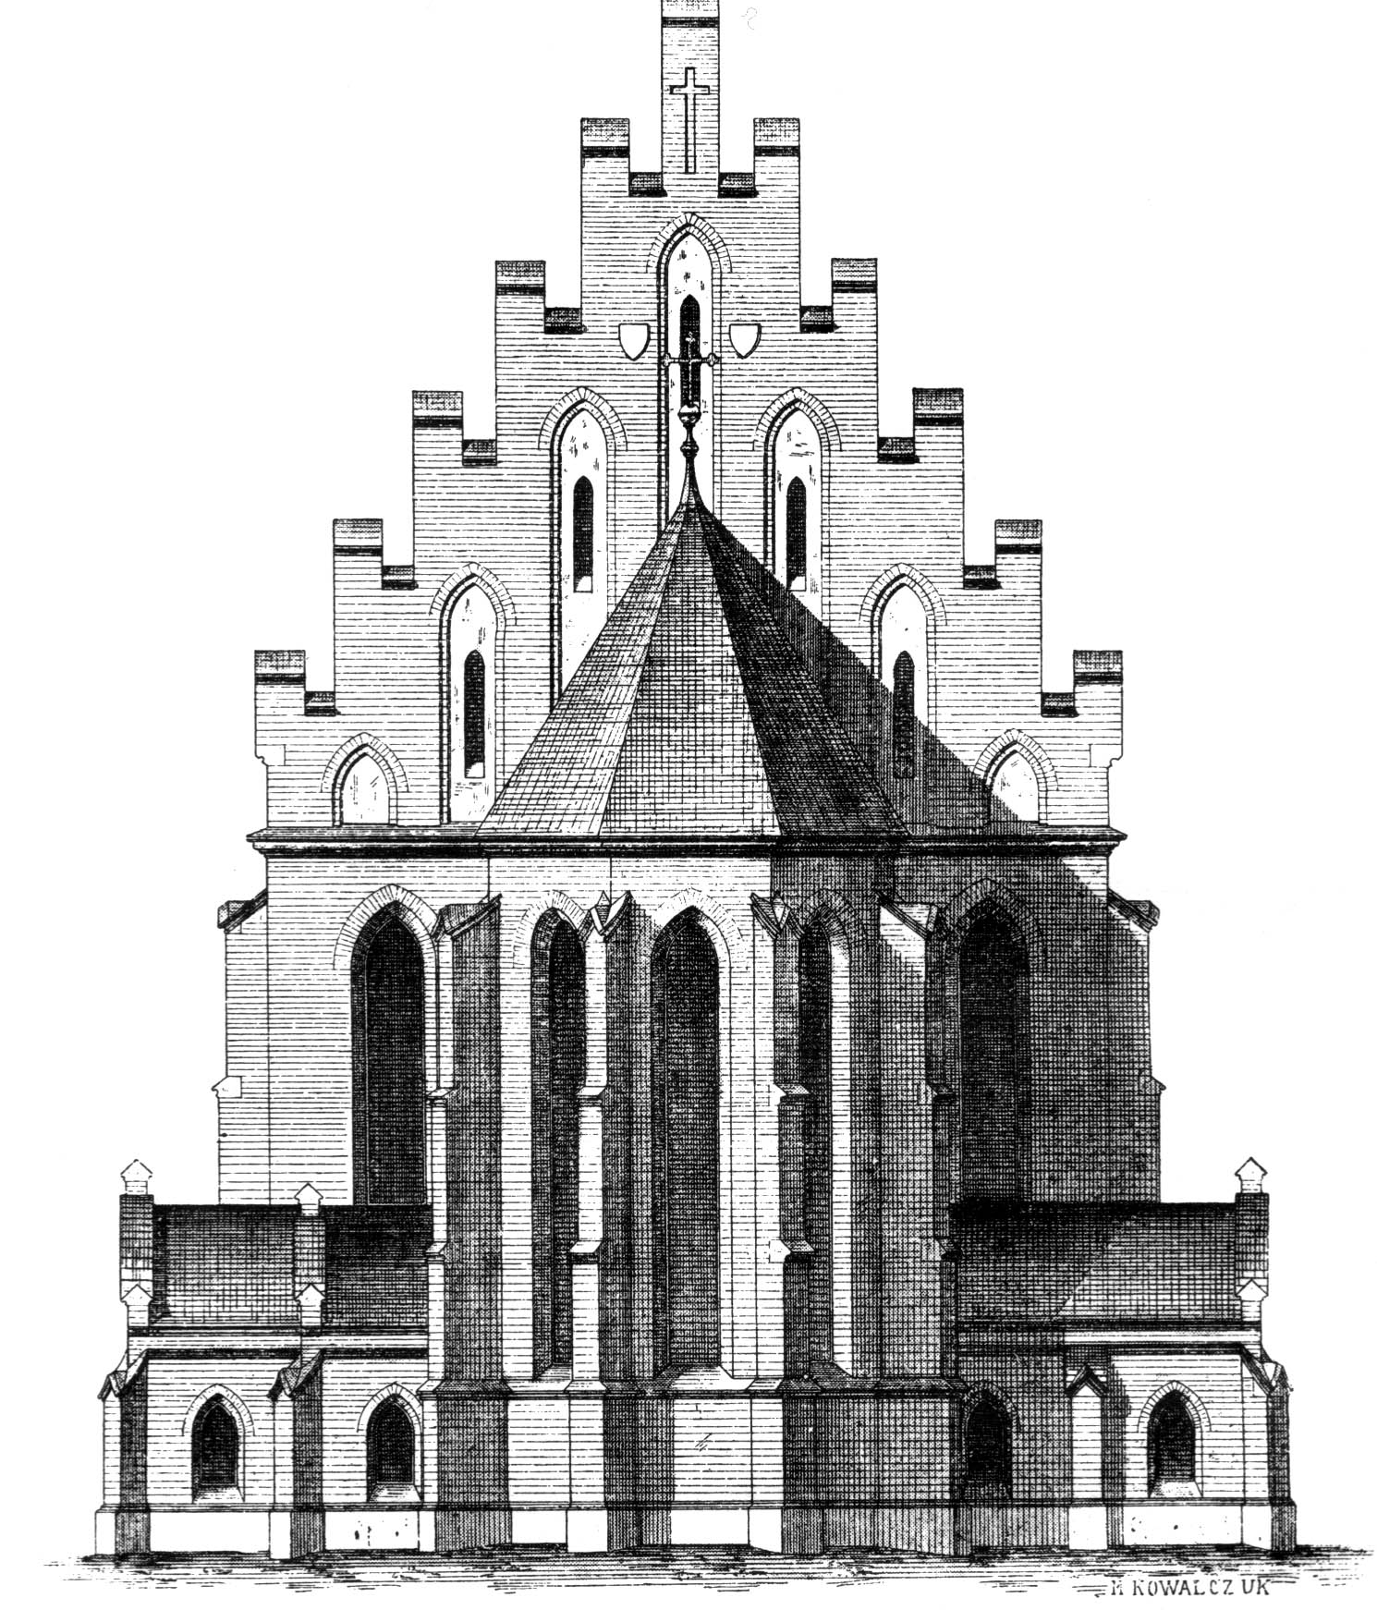
Школи, як правило, існували при монастирях, церквах або маєтках великих феодалів. Учні отримували в них елементарні знання з письма та арифметики. Більш повну освіту можна було здобути при великих монастирях. . Найстарішою була школа Львівської латинської кафедри, у якій у середині XVI ст. навчання мало схоластичнїй характер.

Slide 6
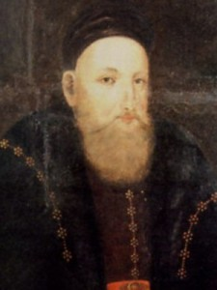
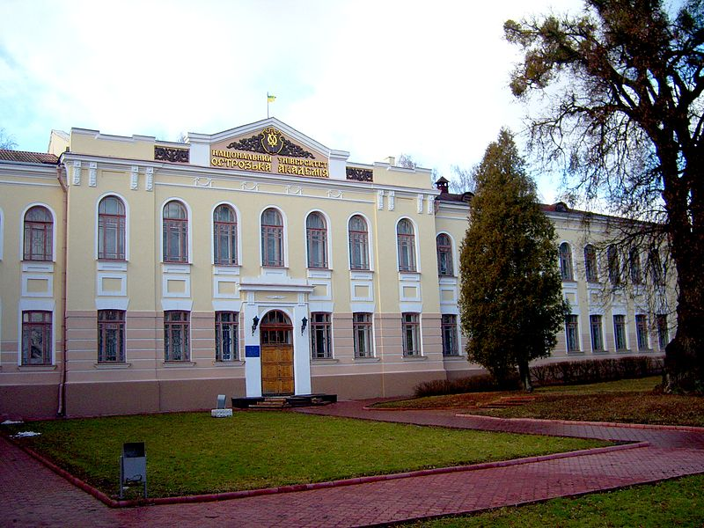
Острозька вища школа, заснована близько 1576 р. відомим діячем і меценатом української культури князем Костянтином Острозьким. Сучасники називали її «тримовним ліцеєм», бо навчали в ній трьох мов:грецької, церковно-слов'янської й латинської, а ще — «Греко-слов'янською Академією». Острозька школа згуртувала навколо себе відомих на той час діячів культури. Письменник Герасим Смотрицький став її ректором.

Slide 7
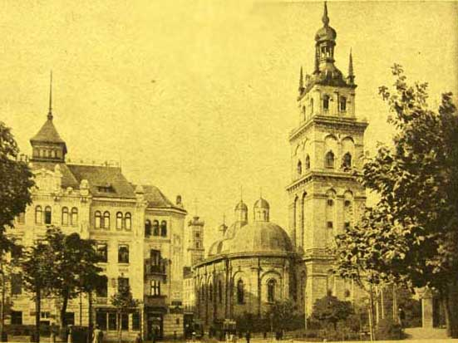
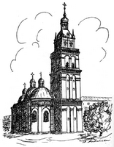

У розвитку освіти на Україні в кінці XVI—на початку XVII ст. важливу роль відіграли братські школи. Провідною серед них була школа Львівського Успенського Братства, організована у 1586 р. Стефаном Зизанієм, Юрієм Рогатинцем, Іваном Красовським.

Slide 8
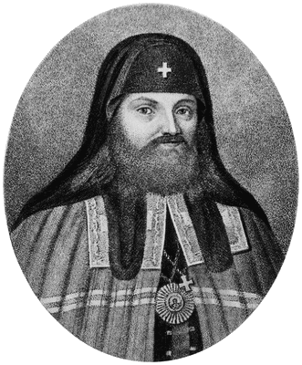
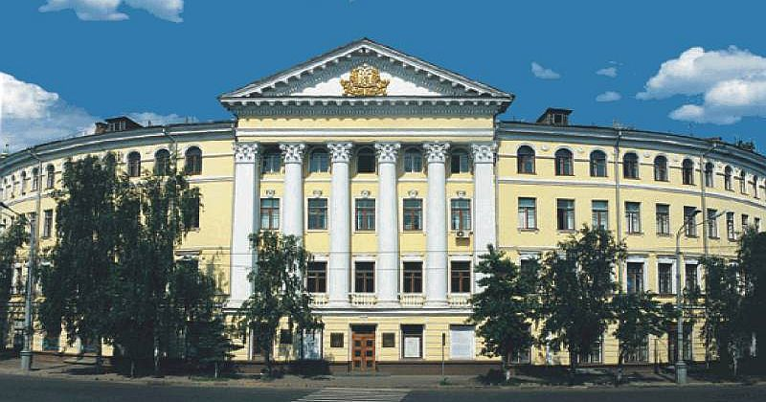
Важливим осередком освіти і наукових знань на Україні була Київська колегія, яка утворилася в 1632 р. внаслідок об'єднання Київської та Лаврської братських шкіл П. Могилою. За своєю структурою вона мала сім класів. За рівнем викладання та глибиною наукових знань, що їх отримували учні, Київська колегія була близькою до західноєвропейських університетів.

Slide 9
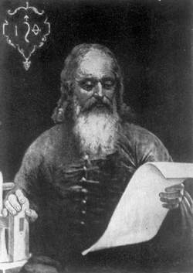
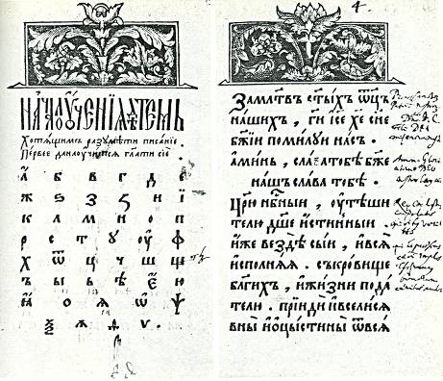
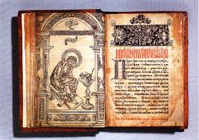
Освіта і шкільництво в Україні тісно пов'язані з розвитком друкарської справи. Точна дата початку книгодрукування на українських землях нам невідома. Дослідники тривалий час дотримувались думки, що першою друкованою книгою був «Апостол», виданий у Львові Іваном Федоровим у 1574 р.

Slide 10
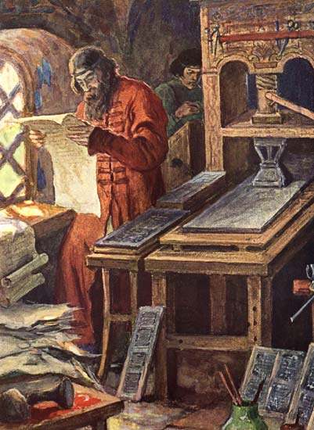

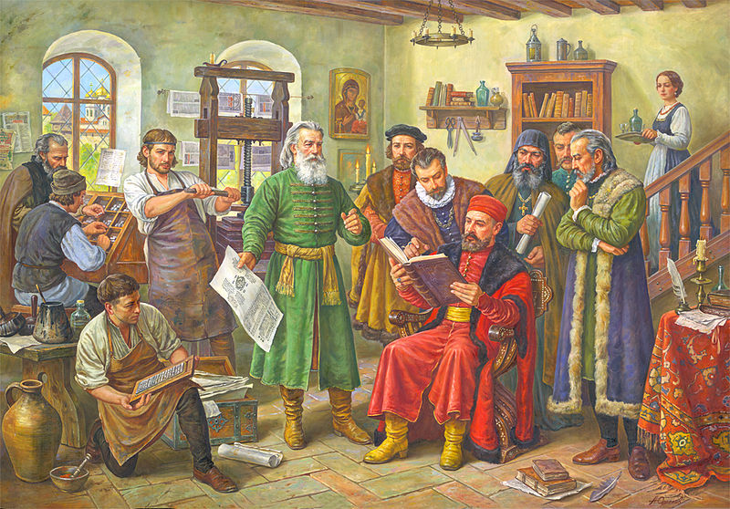
Характерними ознаками української культури Відродження було поширення ідей гуманізму, яскраво виражений антропоцентризм ренесансного мислення, що утверджувало велич і винятковість земної людини, пробуджувало інтерес до людських цінностей. Найбільш яскраво це проявилося в українській літературі, яка творилася латинською мовою.

Slide 11
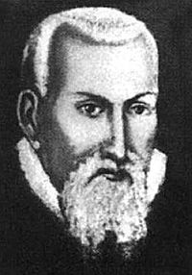
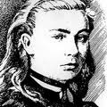
Основоположниками гуманістичної культури в Україні у XV—XVI ст. слід вважати таких діячів і вчених, як Юрій Дрогобич, Павло Русин із Кросна, Лукаш з Нового Мяста, Станіслав Оріховський

Slide 12
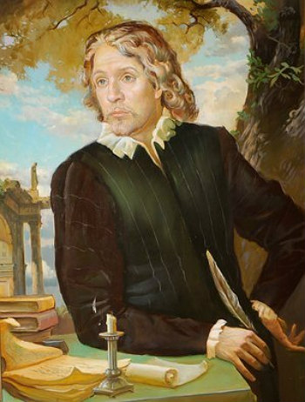
Найвизначнішою постаттю в східнослов'янській культурі доби Відродження був Станіслав Оріховський — Роксолан. Твори Станіслава Оріховського були добре відомі не лише на Україні, але й за її межами, їх читали в Італії, Іспанії, Франції, Німеччині. Не випадково у Західній Європі його називали «українським Демосфеном» та «сучасним Ціцероном».

Slide 13
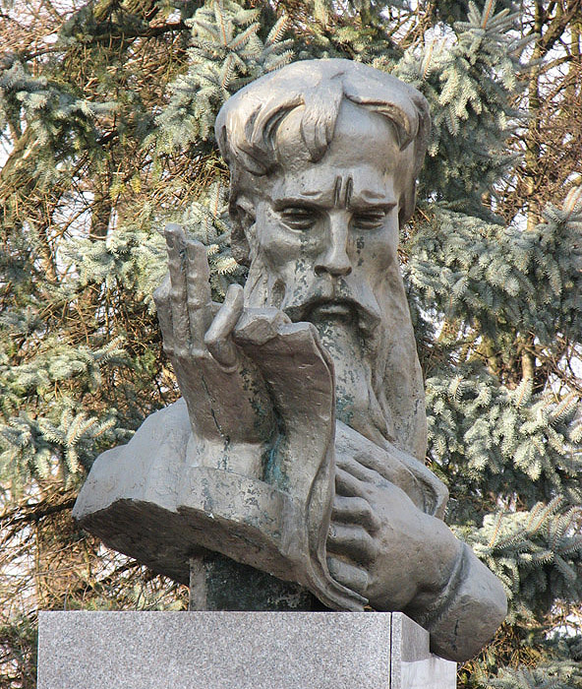
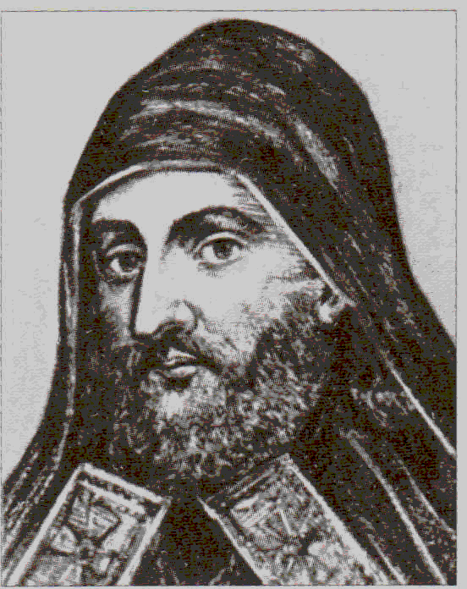
В кінці XVI—на початку XVII ст. в Україні поширилась полемічна література. Письменники-полемісти обстоювали право українського народу на свою віру, звичаї, мову.
Найяскравішим українським письменником даного періоду був Іван Вишенський, який зарекомендував себе фанатичним оборонцем православних традицій.

Slide 14
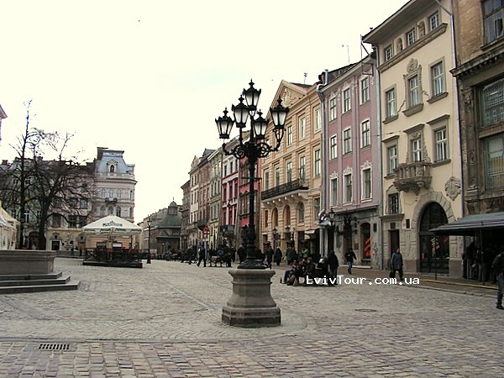
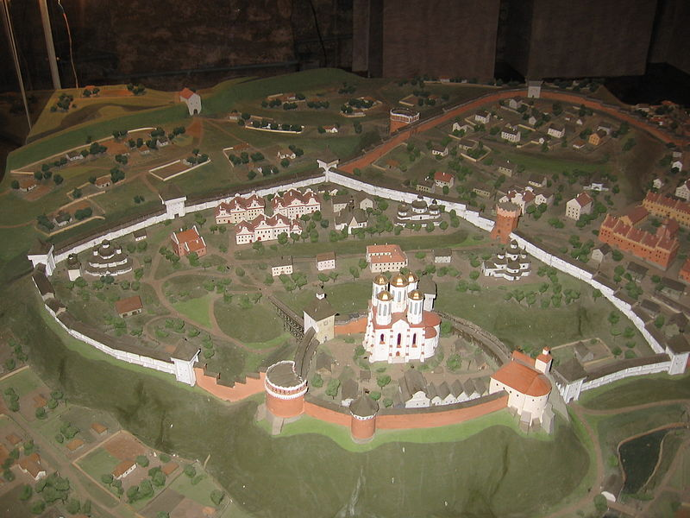
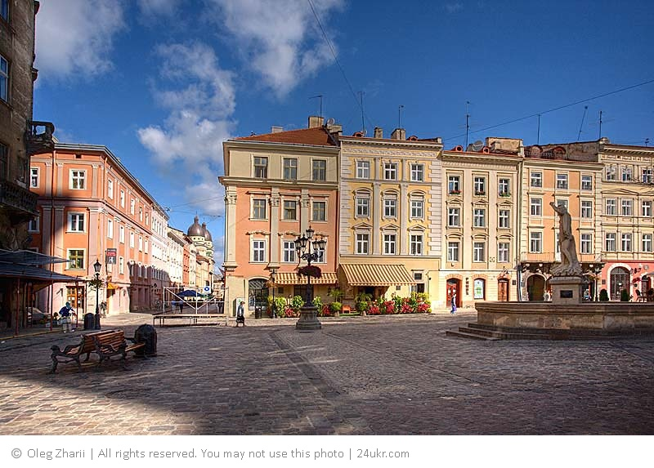
У XVI—першій половині XVII ст. значного розвитку на Україні досягло культове і цивільне будівництво. Вплив містобудівної та архітектурної практики європейського Відродження позначився на українських землях вже на початку XVI ст. У плані кожне місто мало вигляд прямокутника, поділеного на частини - місця проживання основних громад. У центрі кожної частини - ринкова площа, від якої паралельно розходяться вулиці.

Slide 15
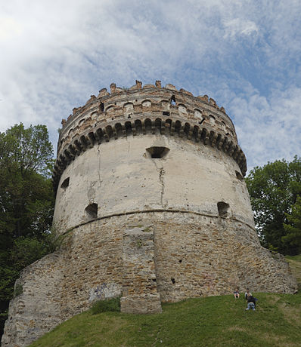
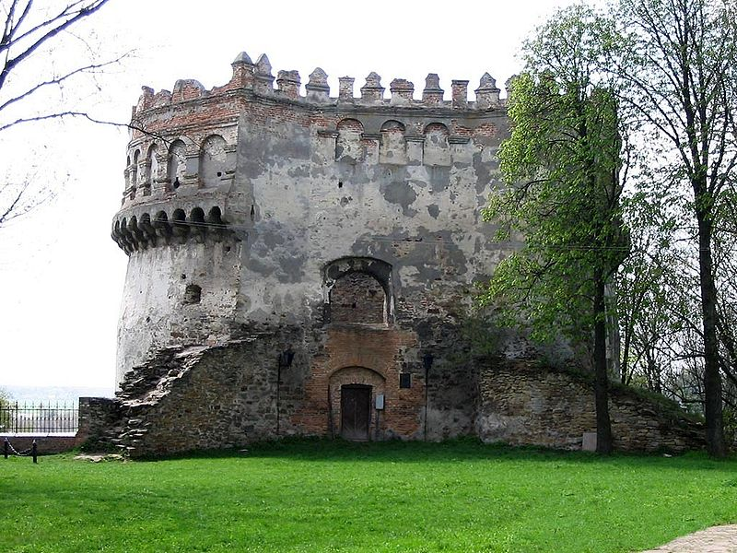
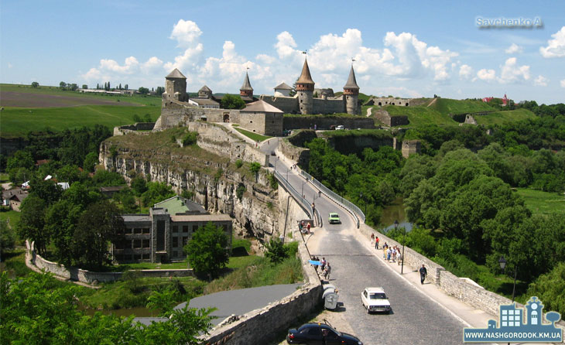
У середині XVII ст. перебудовується Київ з центром на Подолі. Велике фортифікаційне будівництво проводиться на Запорізькій Січі. Переважна більшість архітектурних пам'яток мала оборонний характер, збудована у важкому фортечному стилі. Прикладом такого типу укріплень є вежі в Луцьку і Кременці, будівництво яких розпочалося в кінці XIII ст.

Slide 16
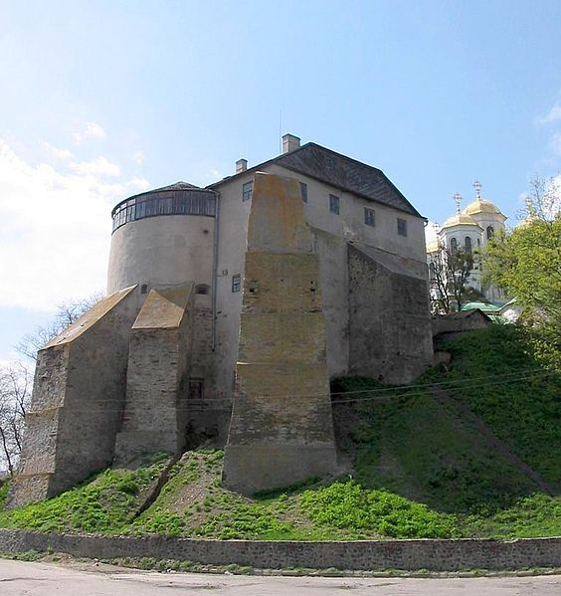
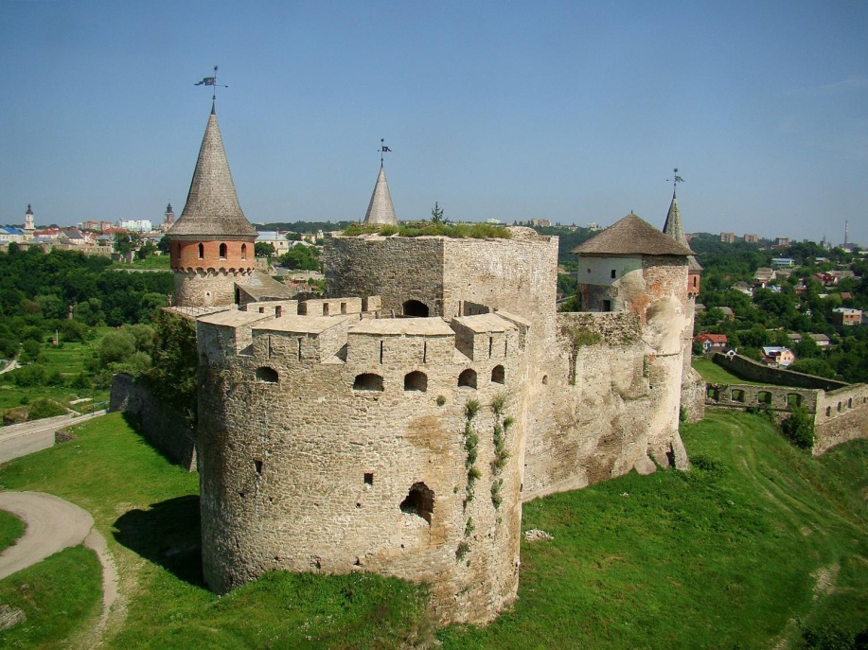
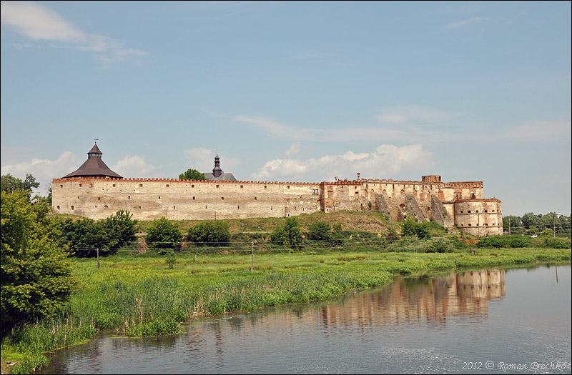
У даний період часу виникли дві архітектурно-будівельні школії: галицька і волинська. Для галицької школи характерна кам'яна кладка з міцними стінами і кількома вежами. В оборонних спорудах, створених представниками волинської архітектурно-будівельної школи, використовували великоформатну цеглу.

Slide 17
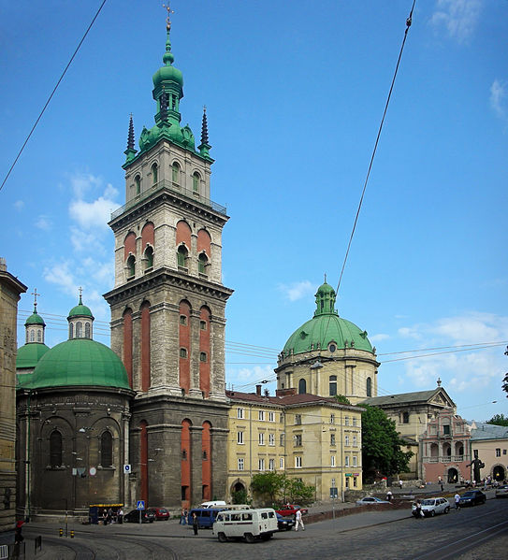
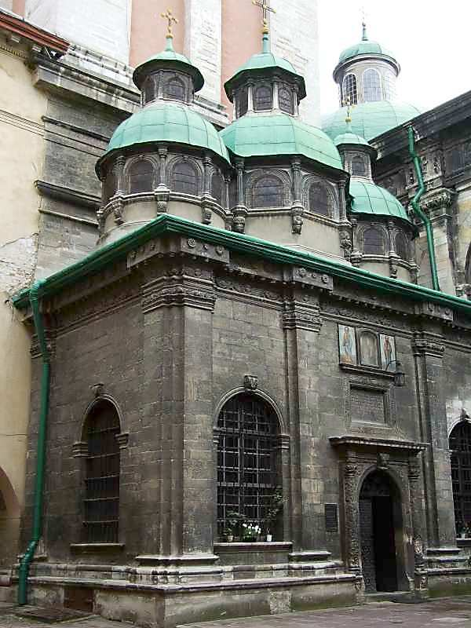
Передові позиції у архітектурі належали Львову, ренесансні пам'ятки якого займають визначне місце не лише в історії українського, але й західноєвропейського мистецтва. До найстаріших будівель «золотого віку» львівського Ренесансу належать : «Чорна кам'яниця», будинок Бандінеллі , Успенська церква , вежа Корнякта , каплиця Трьох Святителів, які разом складають унікальний архітектурний ансамбль.

Slide 18
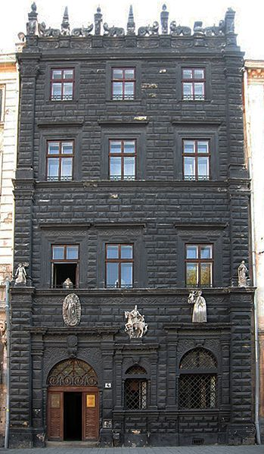
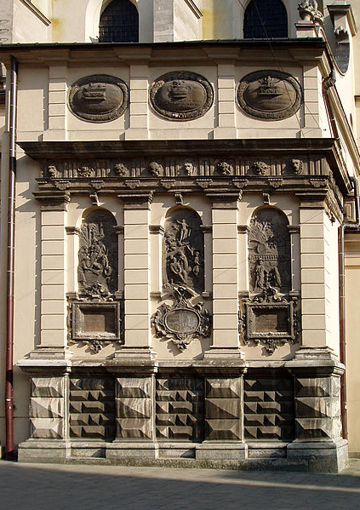
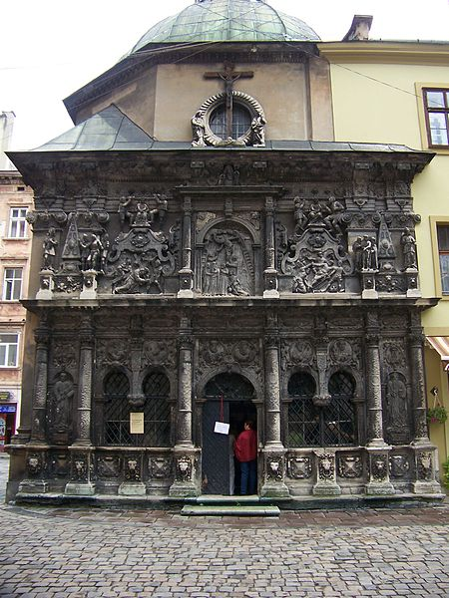
Каплиця Боїмів
Каплиця Кампіанів
«Чорна кам'яниця»

Slide 19
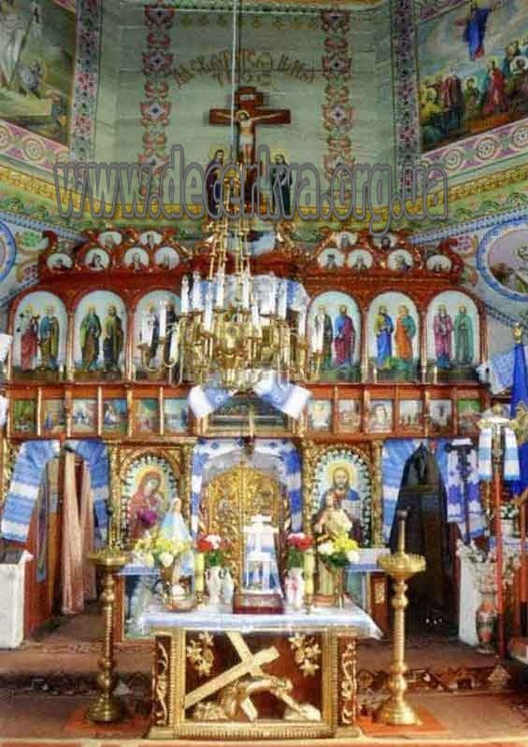
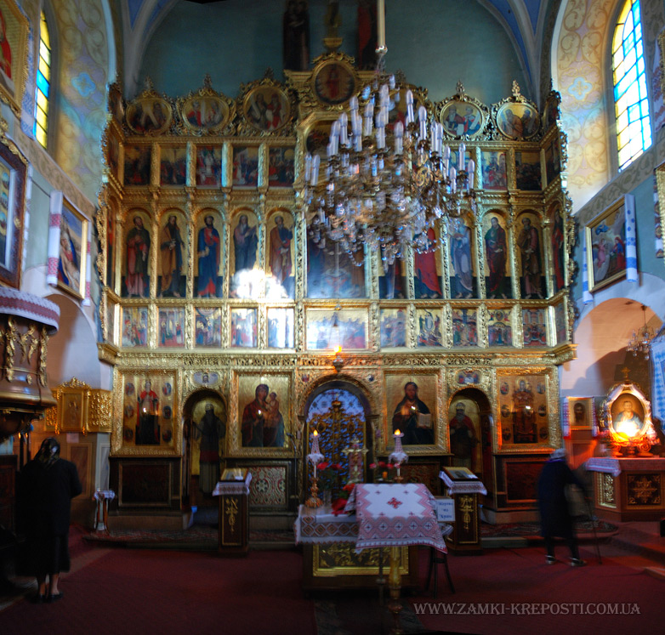
Ренесанс прийнявся у нас дуже легко, бо мав приготоване класичне підложжя. Подув ренесансового стилю залишив два дуже помітні сліди в українській різьбі XVI ст. Декоративна різьба в дереві знайшла собі широке застосування в архітектоніці українських іконостасів, які розвиваються й обагачуються з якоюсь стихійною силою.

Slide 20
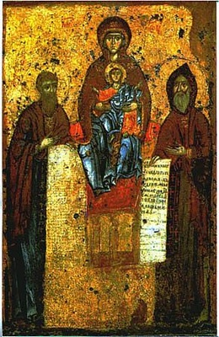
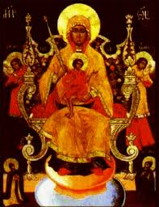
У другій половині XVI ст. ренесансні впливи стають відчутними і в українському малярстві. У цей час основними його видами залишаються настінний розпис та іконопис, однак поряд з ними виникають нові жанри -портрет, історичний живопис.

Slide 21
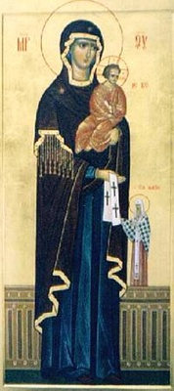
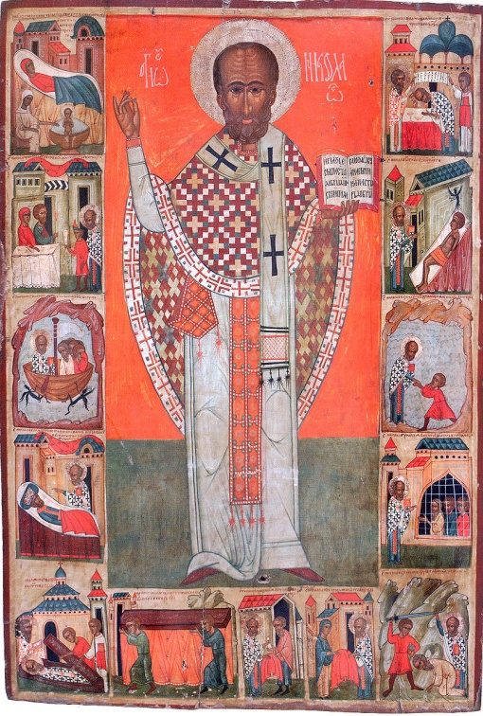
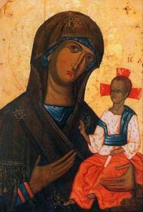
До полотен київської школи слід віднести ікони «Микола з житієм»,«Ігоревська богоматір» і «Максимівська богоматір», які виконані з великою майстерністю. Обличчя святих зображені м'яко і просто, колоритно намальовано одяг. Однією з найвизначніших пам'яток живопису кінця XIII—початку XIV ст. є ікона «Волинської богоматері», величний силует якої справляє глибоке враження.

Slide 22

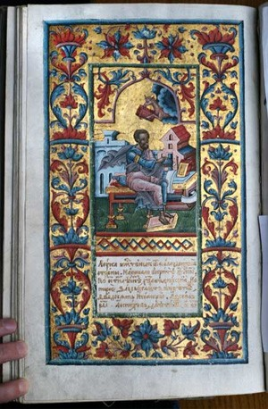
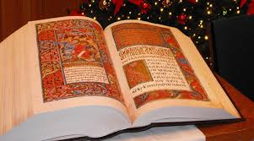
До творів, що в поважній мірі затяжіли над розвитком української образотворчості, належить у першу чергу славне Пересопницьке Євангеліє — ілюмінований рукопис, який, початий у 1556 р. у двірцевому монастирі св. Трійці, у 1561 р. був закінчений у Пересопниці на Волині. Писав та ілюмінував його Михайло Васильович із Сянока в Галичині.

Slide 23
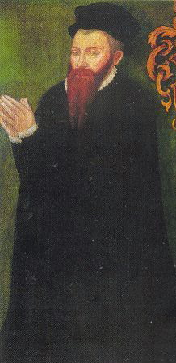
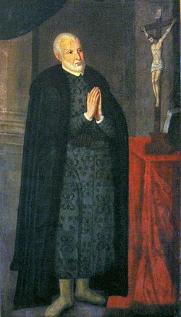
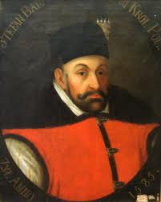
В українському образотворчому мистецтві кінця XVI— початку XVII ст. набуває розвитку портретний живопис. Під впливом гуманістичних ідей художники того часу звертають особливу увагу на обличчя людини, прагнуть передати характер, розум, силу волі, почуття власної гідності.

Slide 24
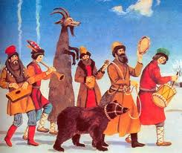
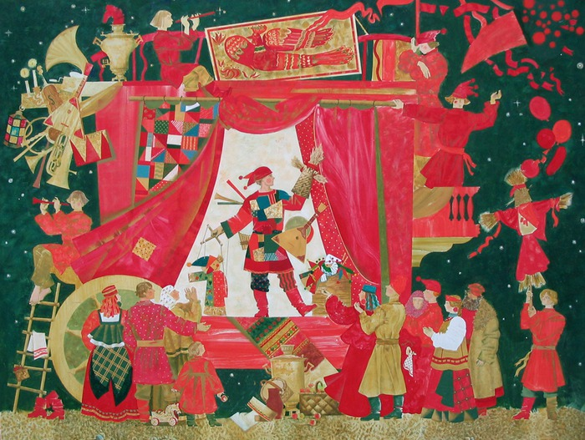
У XIV—першій половині XVII ст. певних здобутків досягли музична культура і театральне мистецтво. Вони розвивалися у тісному зв'язку з тими змінами, що відбувались у народному побуті та звичаях, а також у діяльності скоморохів, мистецтво яких поєднувало спів, танець і театральні вистави.

Slide 25
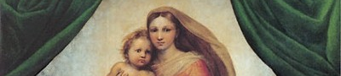
Таким чином, Ренесанс в українській культурі став наслідком складного й тривалого процесу взаємодії вітчизняної та європейської культури. І хоч українські митці не сформували цілісної ренесансної культури або стилю, зате творчо переробили кращі досягнення західної Європи, насамперед Італії, використали їх для розвитку власної нації, формування власної державності.

Slide 26
Використана література
Січинський В. Історія українського мистецтва. І том: Архітектура. Нью-Йорк 1956.
Мистецтво 'XIV — першої половини XVII ст.' в Історії українського мистецтва, в 6 тт., т. II. К. 1967.
Овсійчук В. Ансамбль Руської вулиці. Л. 1972.
Рудольф Н., Лесина Н. Каплиця Боїмів. Л. 1972.
Свєшнікова І. Будинок Корнякта. Л. 1972.

Slide 27
Дякую за увагу!

